Slide 1
Tuần 27
Bài 77: Luyện tập – Tiết 1
TOÁN 2
Tập 2

Slide 2
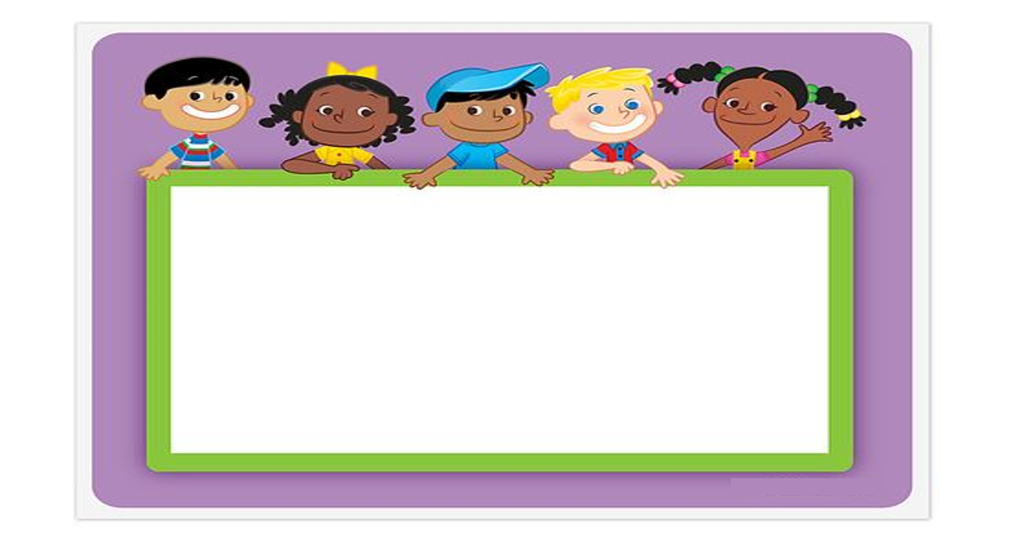
KHỞI ĐỘNG

Slide 3
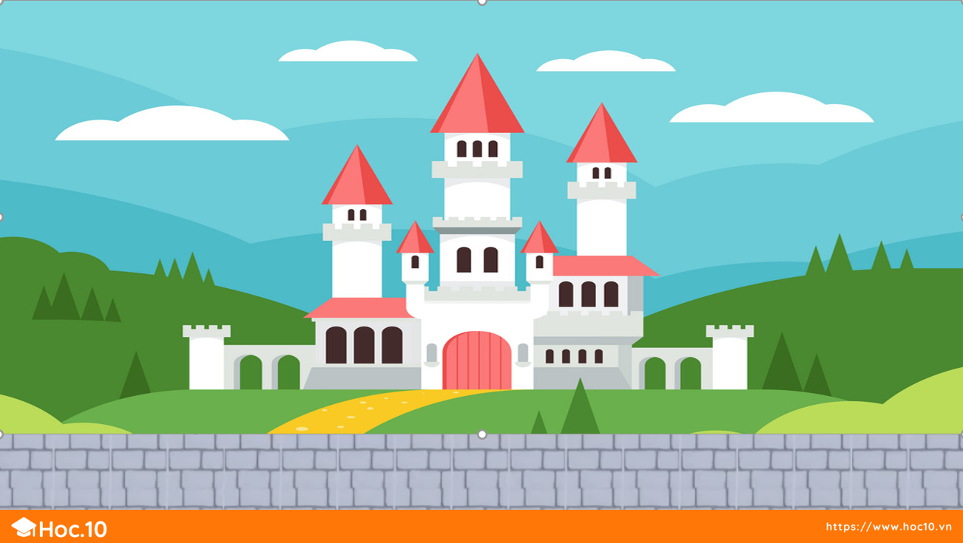

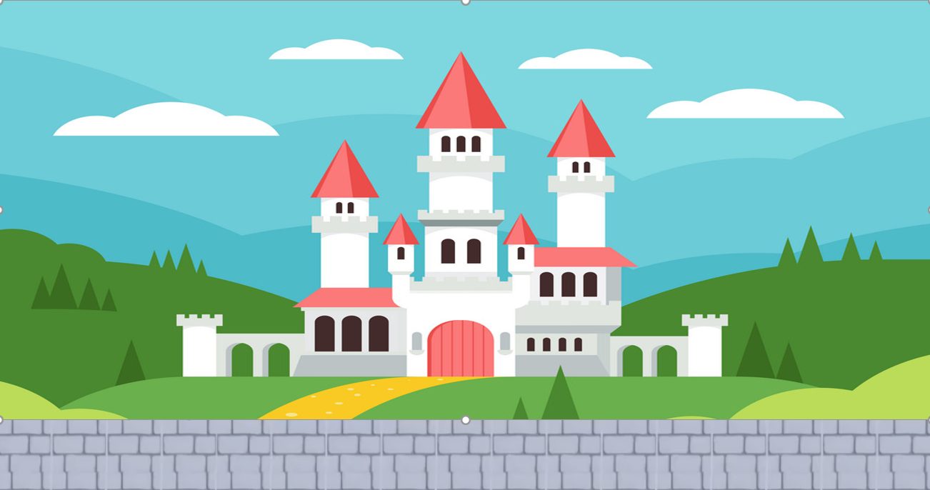




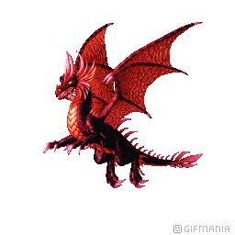
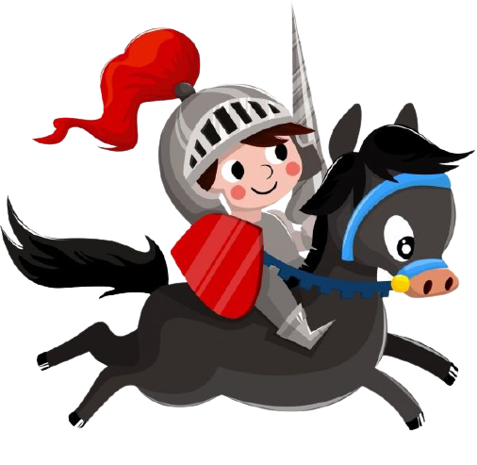
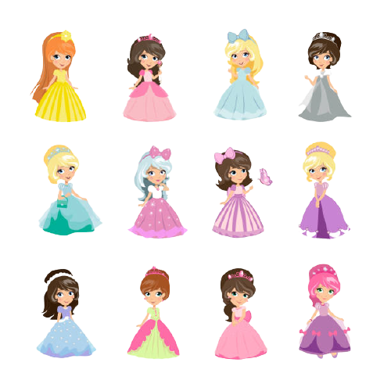

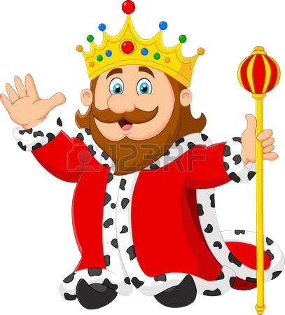
GIẢI CỨU CÔNG CHÚA
Ngày xửa ngày xưa, ở một vương quốc nọ có một nàng công chúa xinh đẹp đang bị rồng lửa bắt đi.
Chàng hiệp sĩ muốn giải cứu công chúa phải vượt qua rất nhiều thử thách, gặp rất nhiều quái vật, người khổng lồ hung dữ.
Em hãy giúp Hiệp sĩ đánh bại quái vật, người khổng lồ và rồng lửa để giải cứu công chúa bằng cách trả lời đúng các câu hỏi nhé!

Slide 4


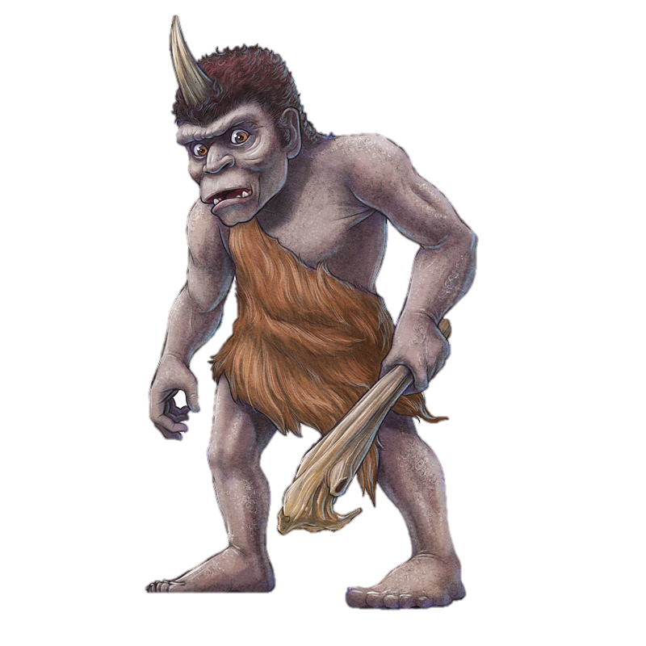

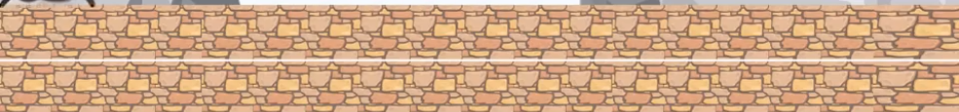

673 …. 763
A. <
B. >
C. =

Slide 5




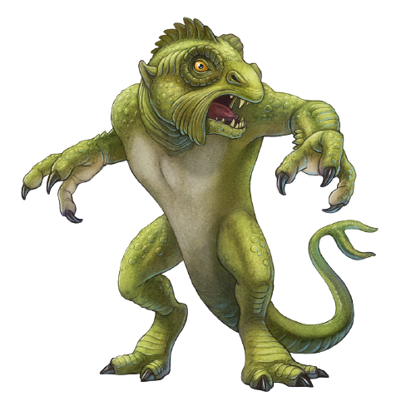



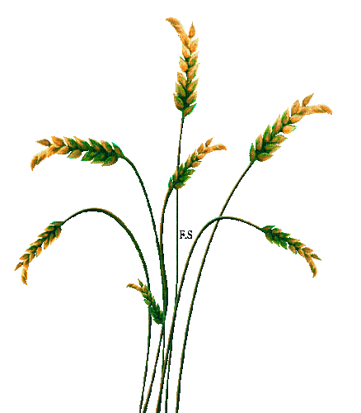

560 …559
A. <
B. >
C. =

Slide 6


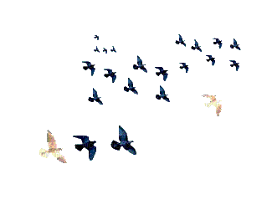
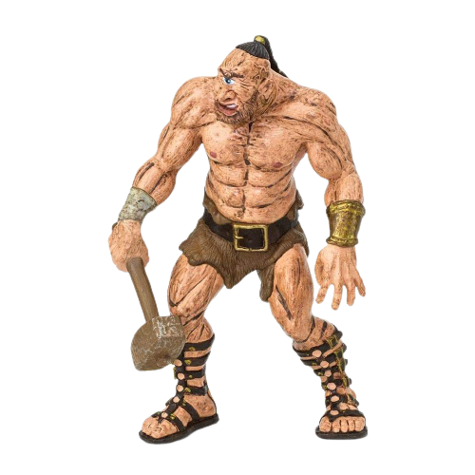
365 ….364
A. <
B. >
C. =

Slide 7



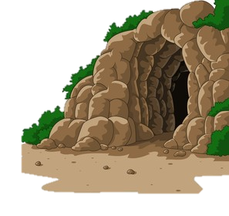
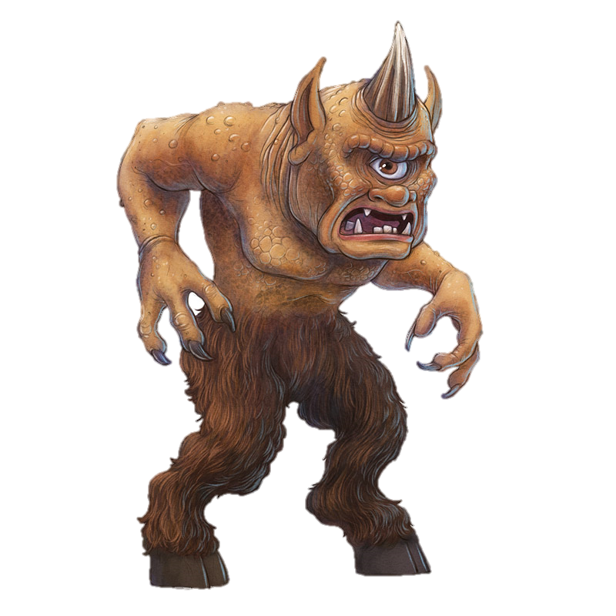
126 ….126
A. <
B. >
C. =

Slide 8
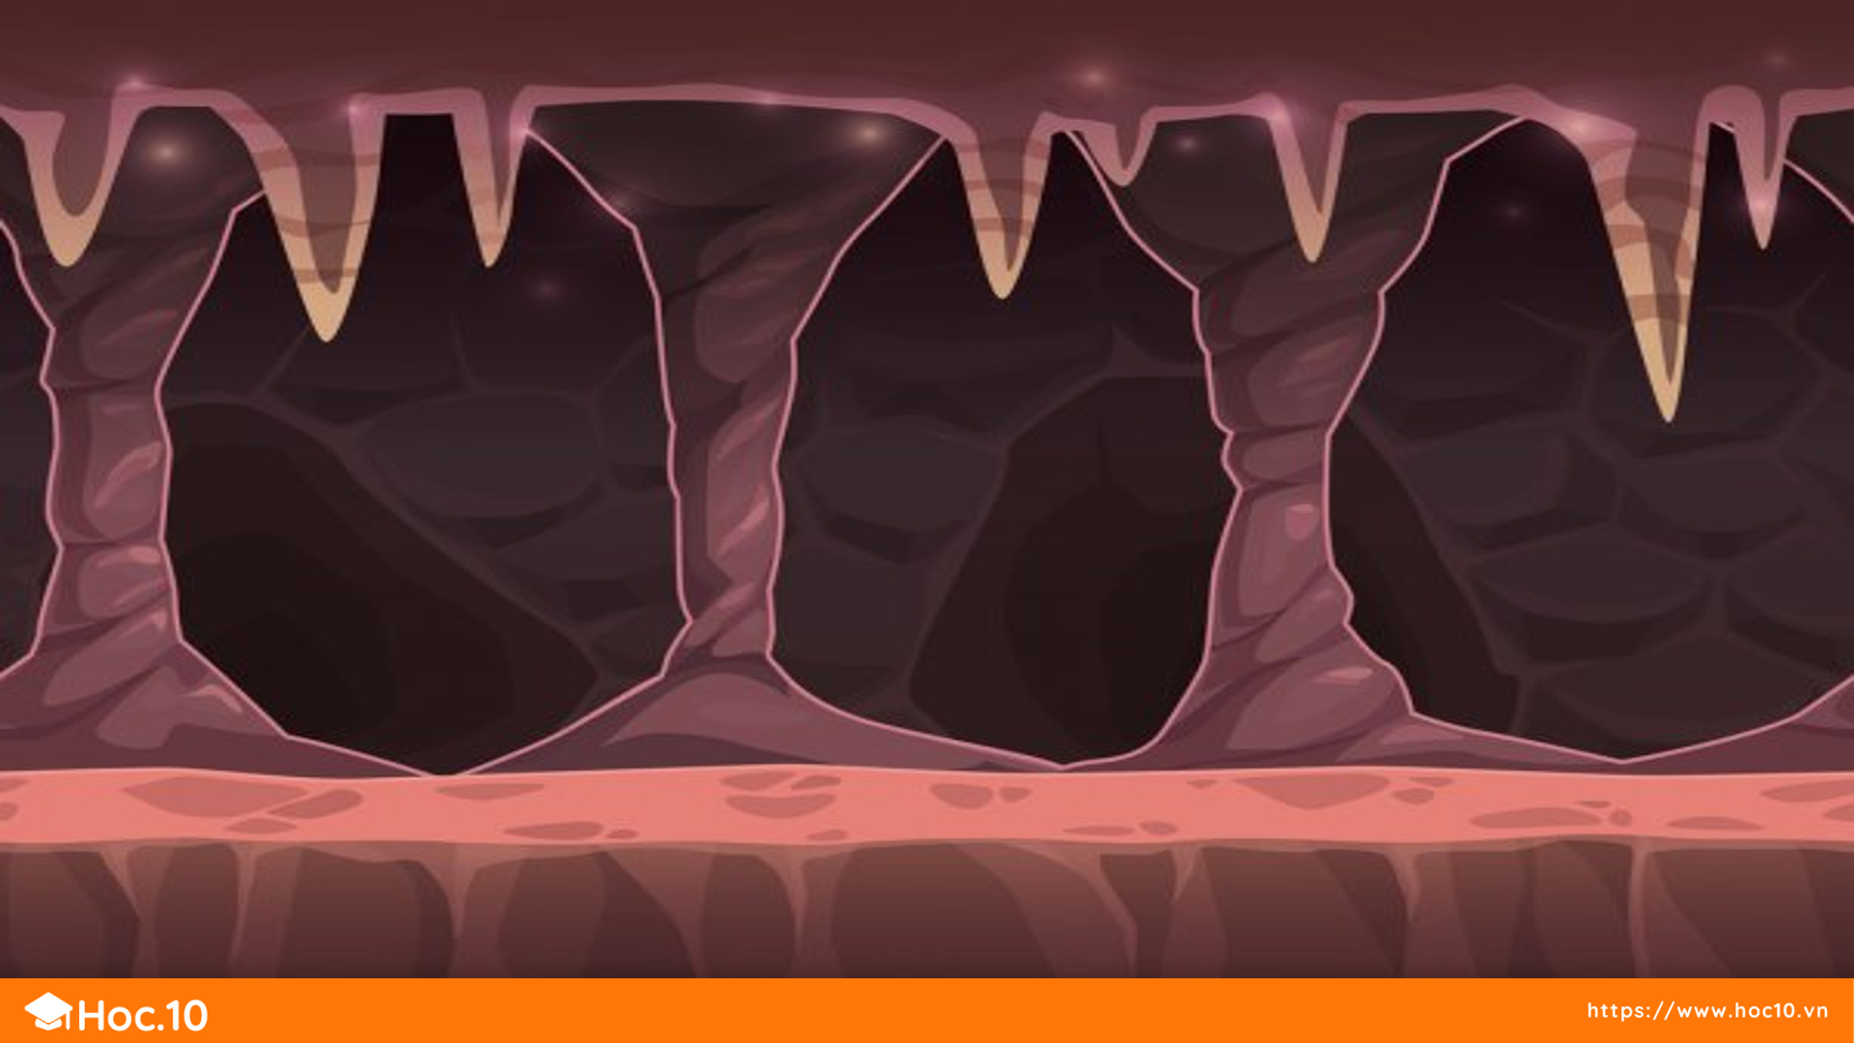
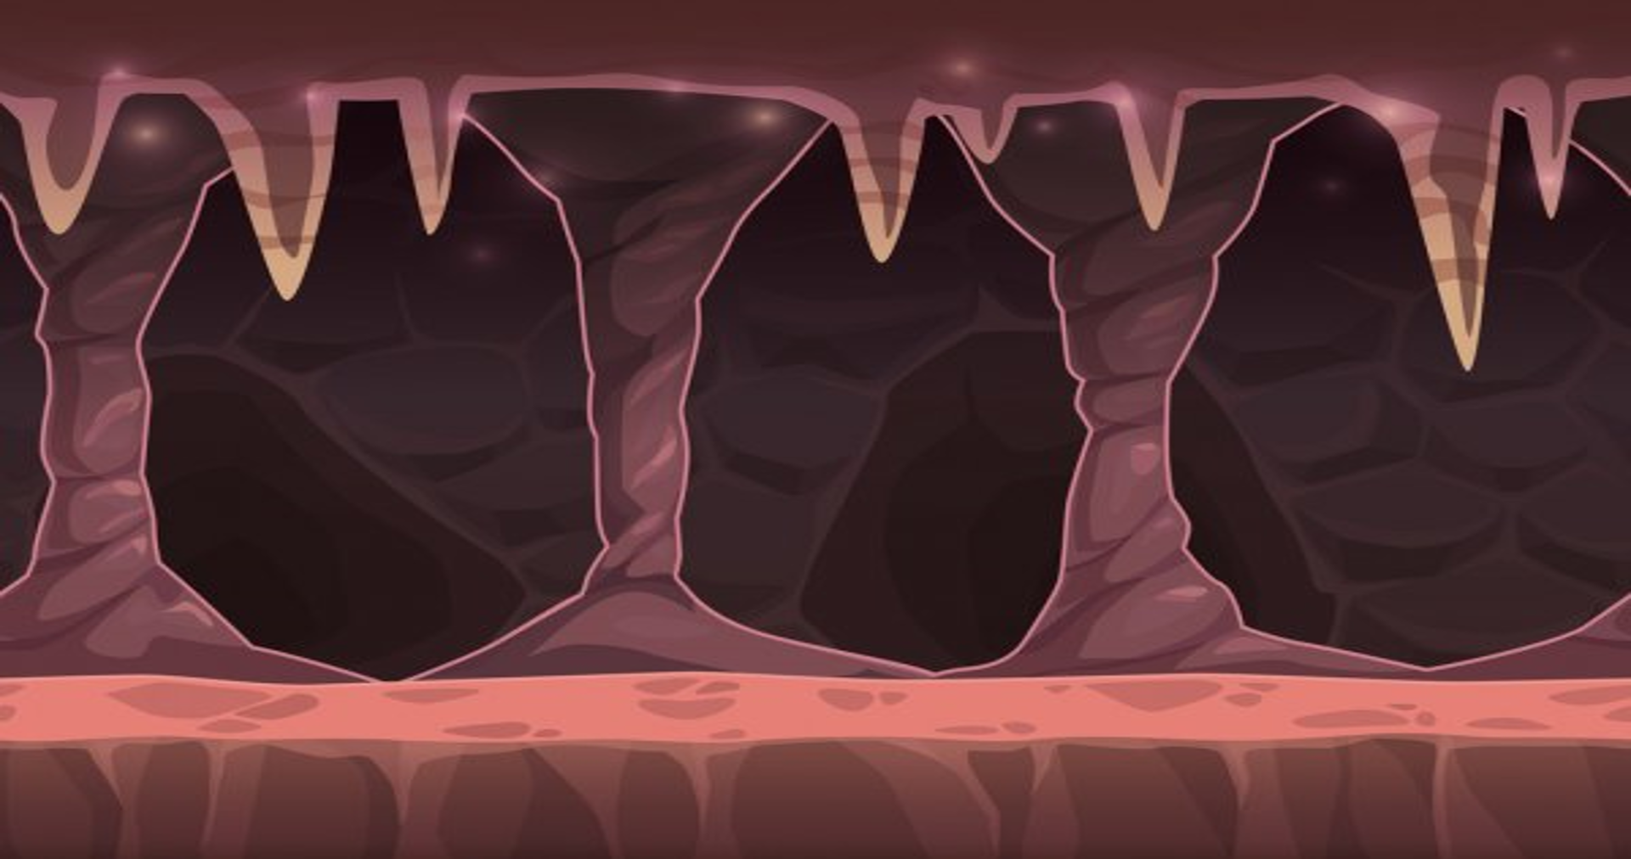

101 ….110
A. <
B. >
C. =

Slide 9

Cảm ơn các bạn rất nhiều!

Slide 10




LUYỆN TẬP –
THỰC HÀNH

Slide 11


1
Tìm số và dấu (>, <, =) thích hợp:
z
Trăm | Chục | Đơn vị
Trăm | Chục | Đơn vị
?
7
5
758
?
?
62
6
?
8
?
?
2
96
?
?
?
?
1
?
?
9
6
107
0
7
758 96
62 107
>
?
<
?
Trăm | Chục | Đơn vị
549
4
?
?
?
5
9
495
4
?
?
?
9
5
549 495
>
?

Slide 12

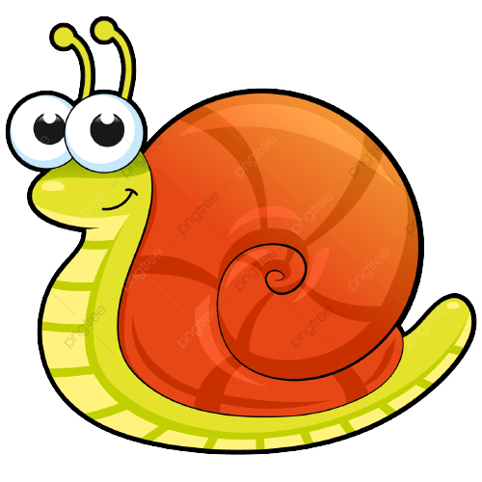
z
2
>
<
=
?
600 900
527 27
370 307
813 813
402 420
92 129
<
?
?
>
<
?
?
>
<
?
?
=

Slide 13
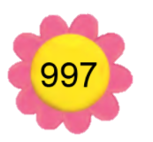


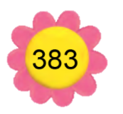
3
Cho các số:
z
a. Tìm số lớn nhất:
b. Tìm số bé nhất:
c. Sắp xếp các số theo thứ tự từ lớn đến bé:

Slide 14
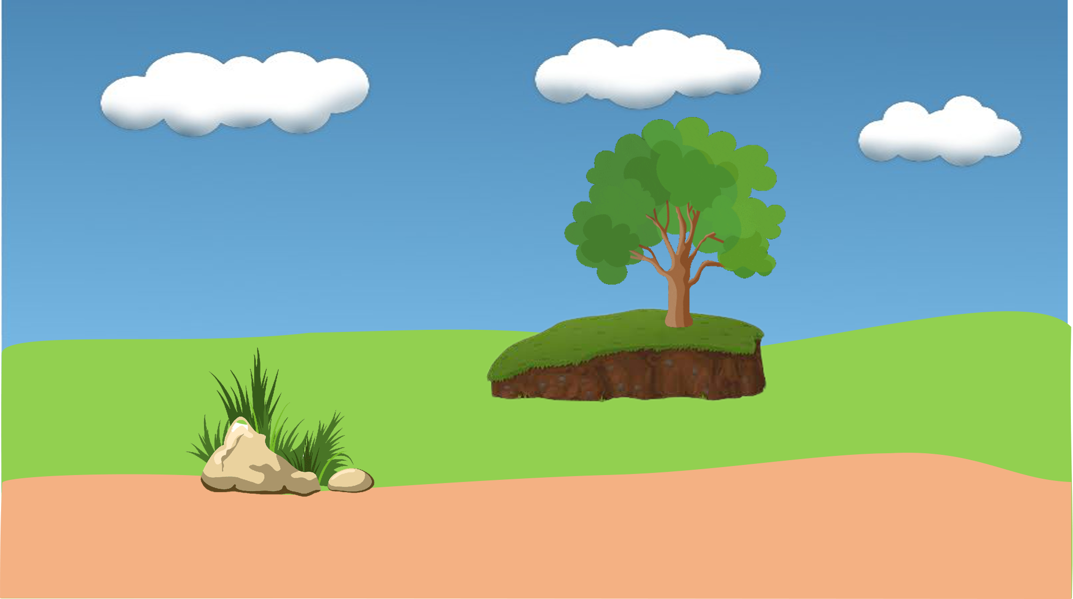
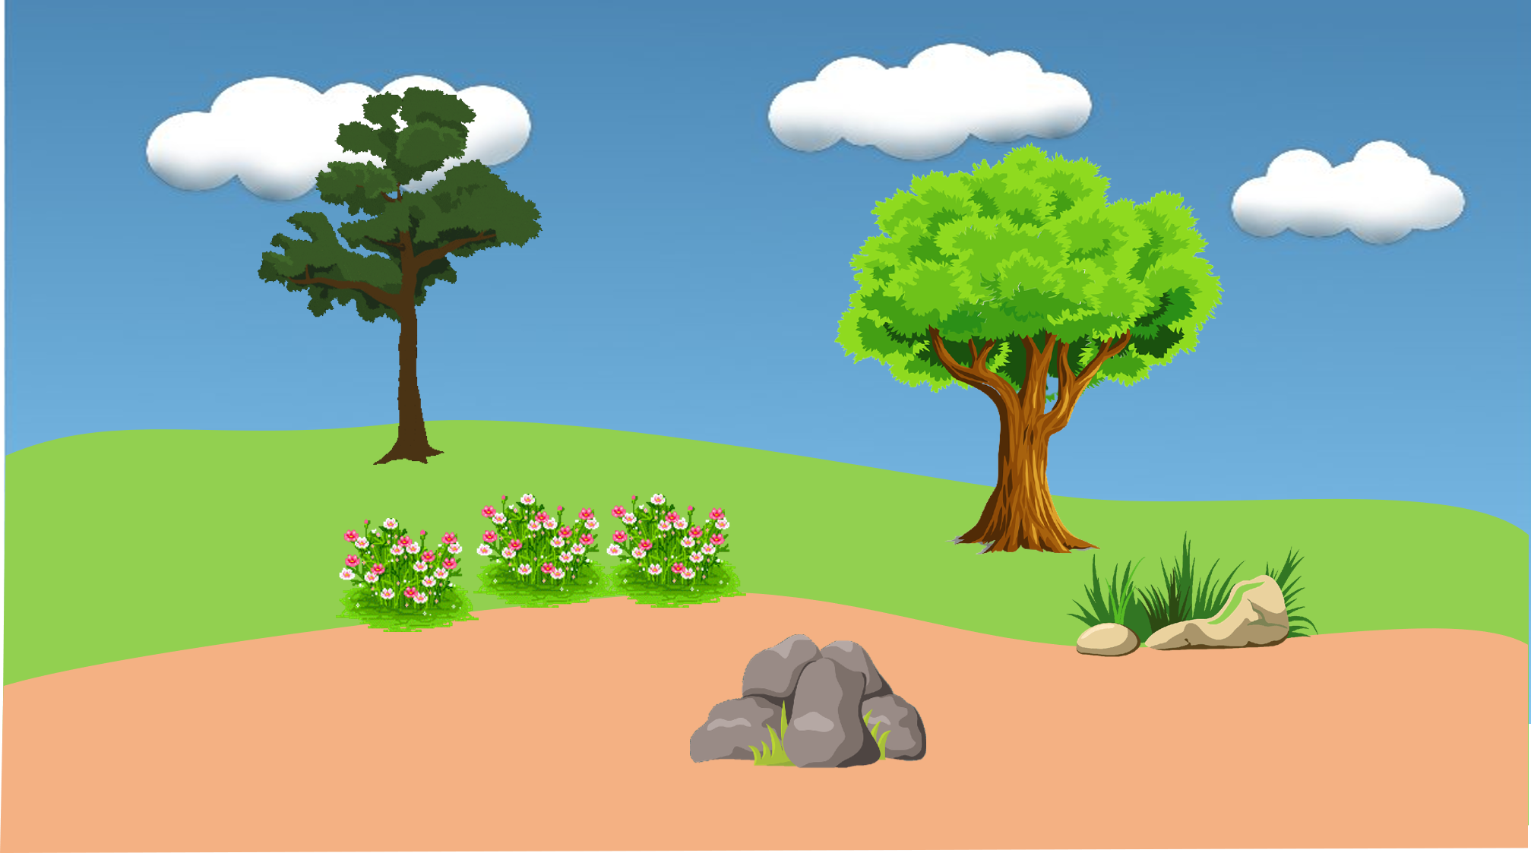


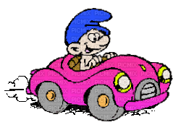
VƯỢT CHƯỚNG
NGẠI VẬT
BẮT ĐẦU
Kíttt….

Slide 15
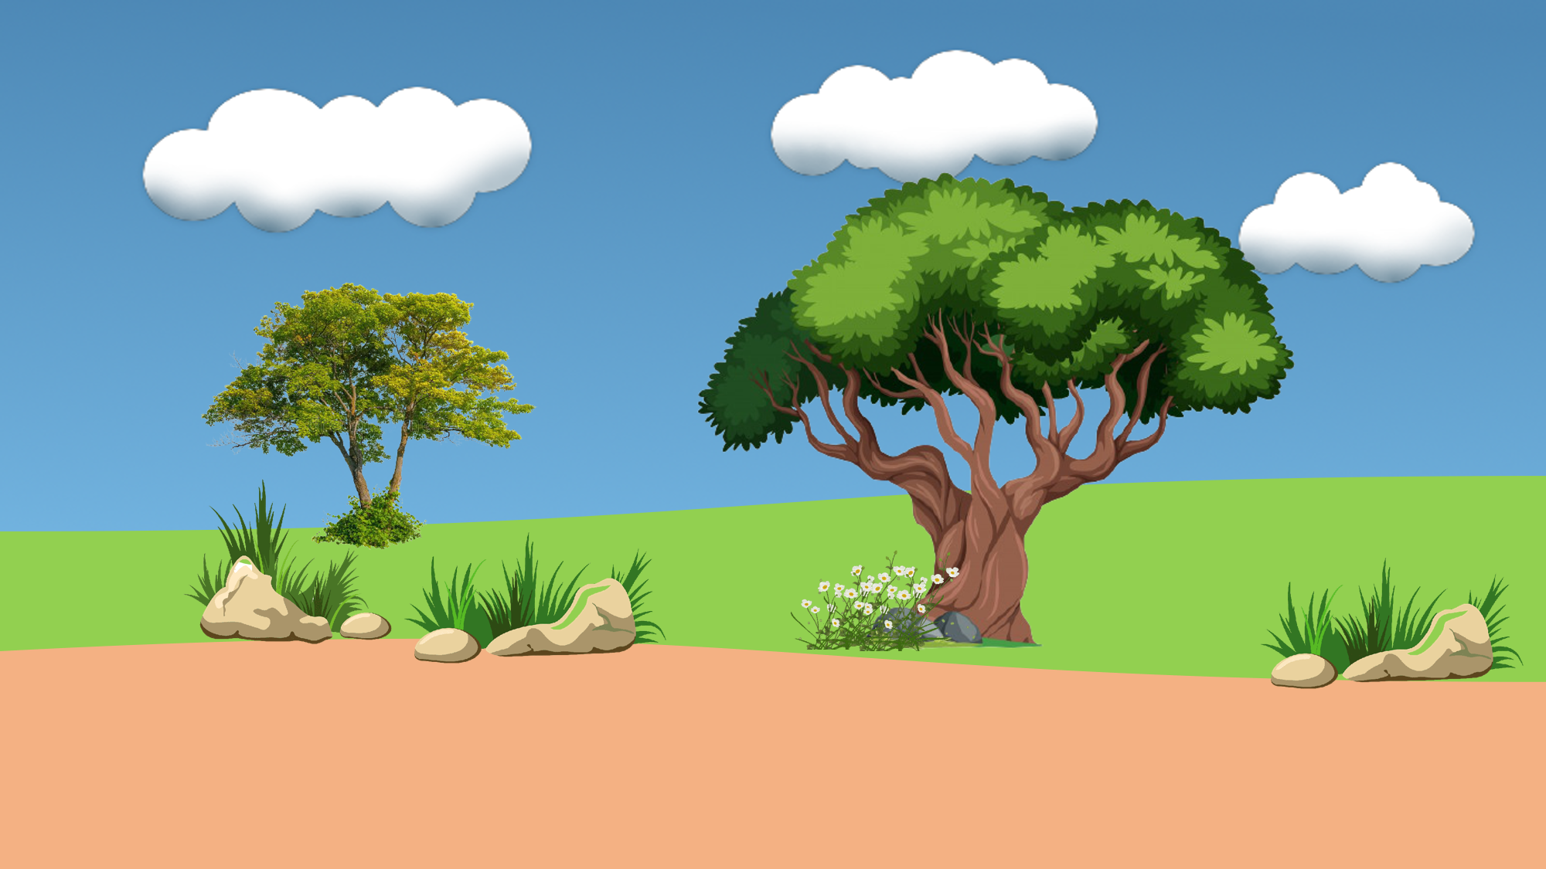
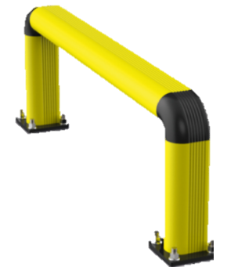

67 …. 501
A. <
B. >
C. =
Kíttt….

Slide 16
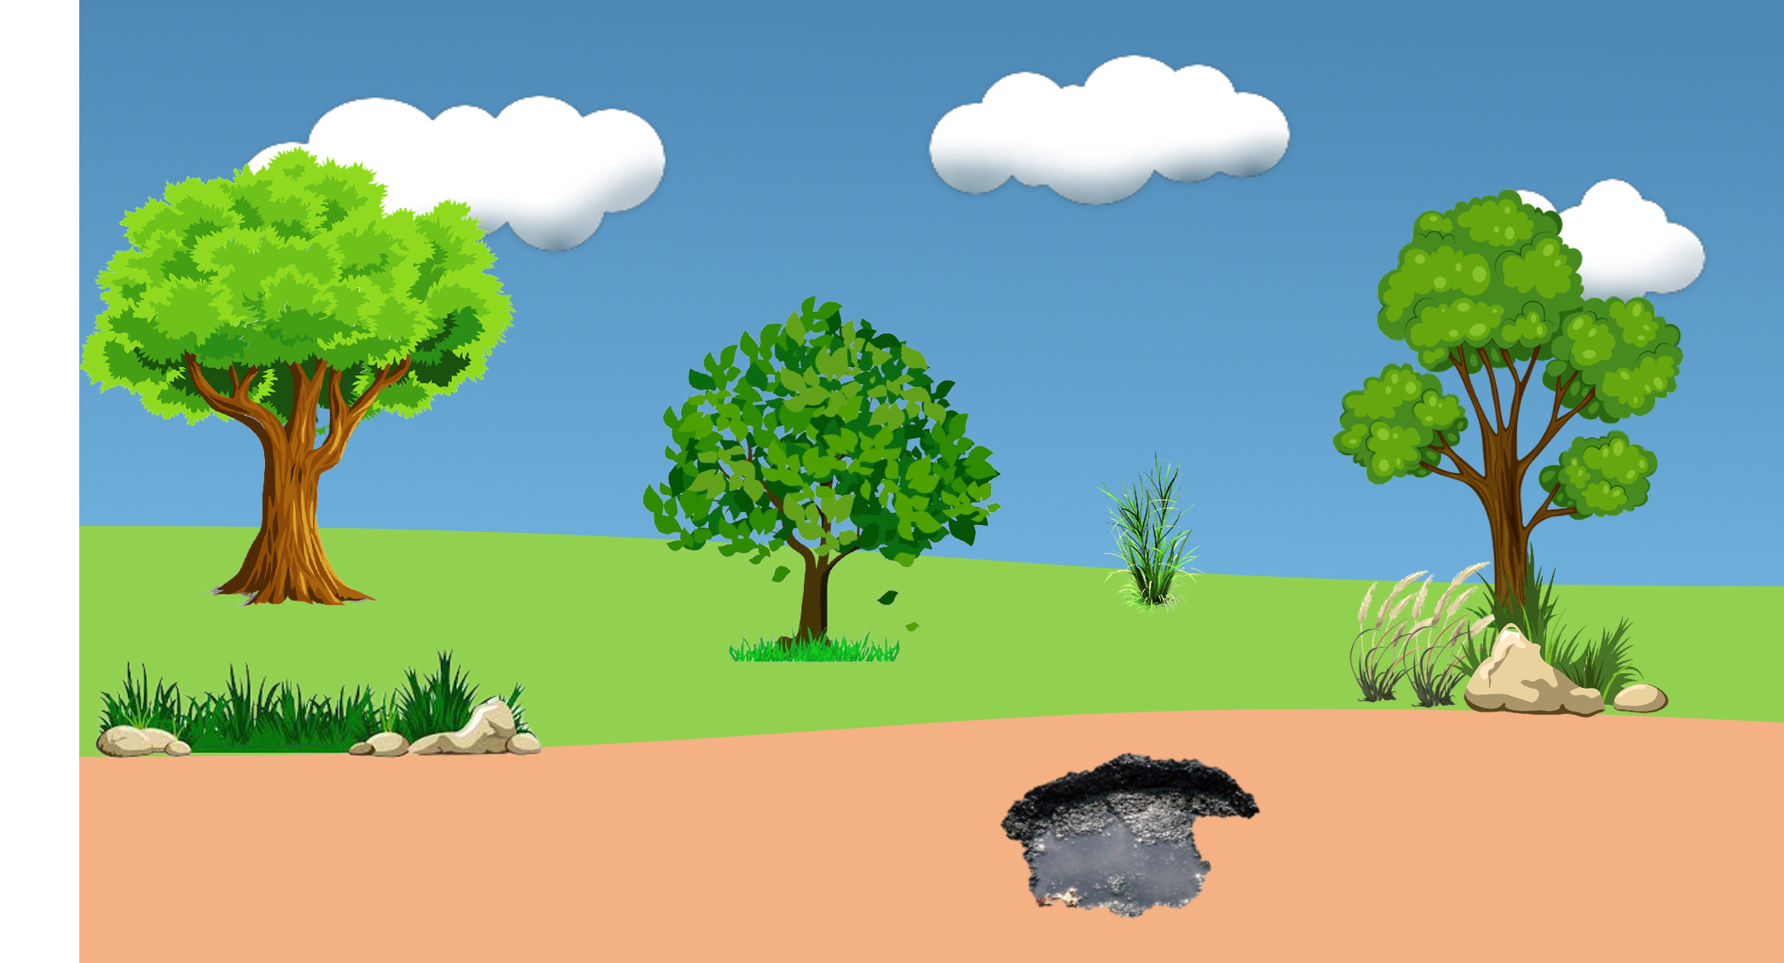
100 …. 98
A. <
B. >
C. =
Kíttt….

Slide 17

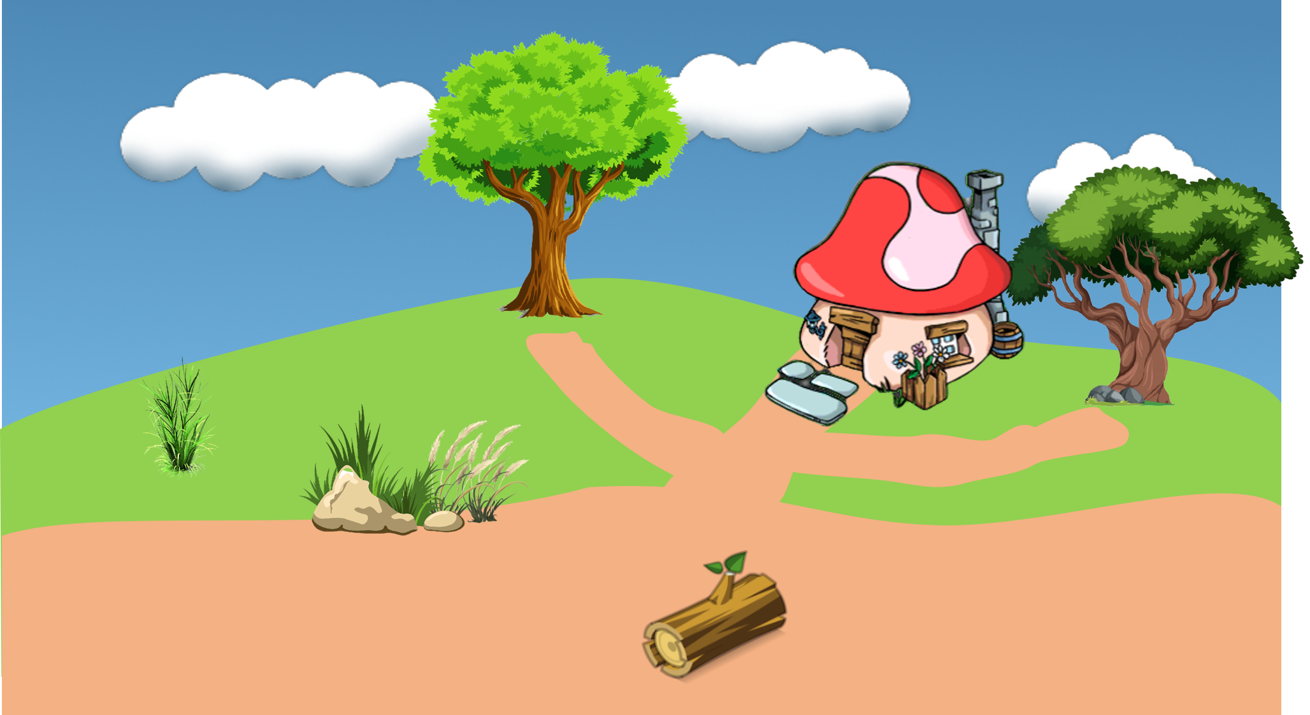



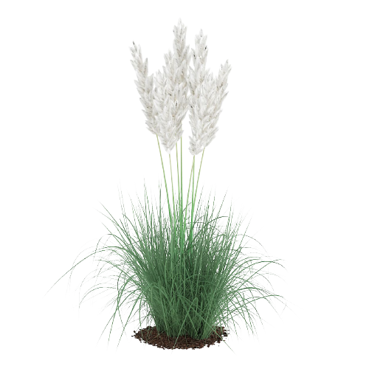
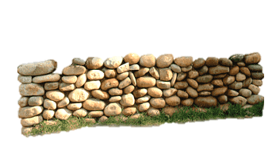




340, 403, 430, 304
Số lớn nhất là:
A. 340
B. 403
C. 430
Kíttt….

Slide 18










340, 403, 430, 304
Số bé nhất là:
CHÀO MỪNG TÍ XÌ TRUM VỀ NHÀ
A. 340
B. 304
C. 403

Slide 19


Để có thể làm tốt các bài tập trên em nhắn bạn điều gì?
Bài học hôm nay em biết thêm được điều gì?

Slide 20


DẶN DÒ

Slide 21


